Slide 1

Consciencioterapeuticologia
Especialidade da Conscienciologia aplicada aos estudos específicos, sistemáticos, teáticos ou pesquisas e vivências
do tratamento, alívio e remissão dos distúrbios da consciência, realizados por meio dos recursos e técnicas derivados da abordagem da consciência inteira, em suas patologias e parapatologias, profilaxias e paraprofilaxias.

Slide 2
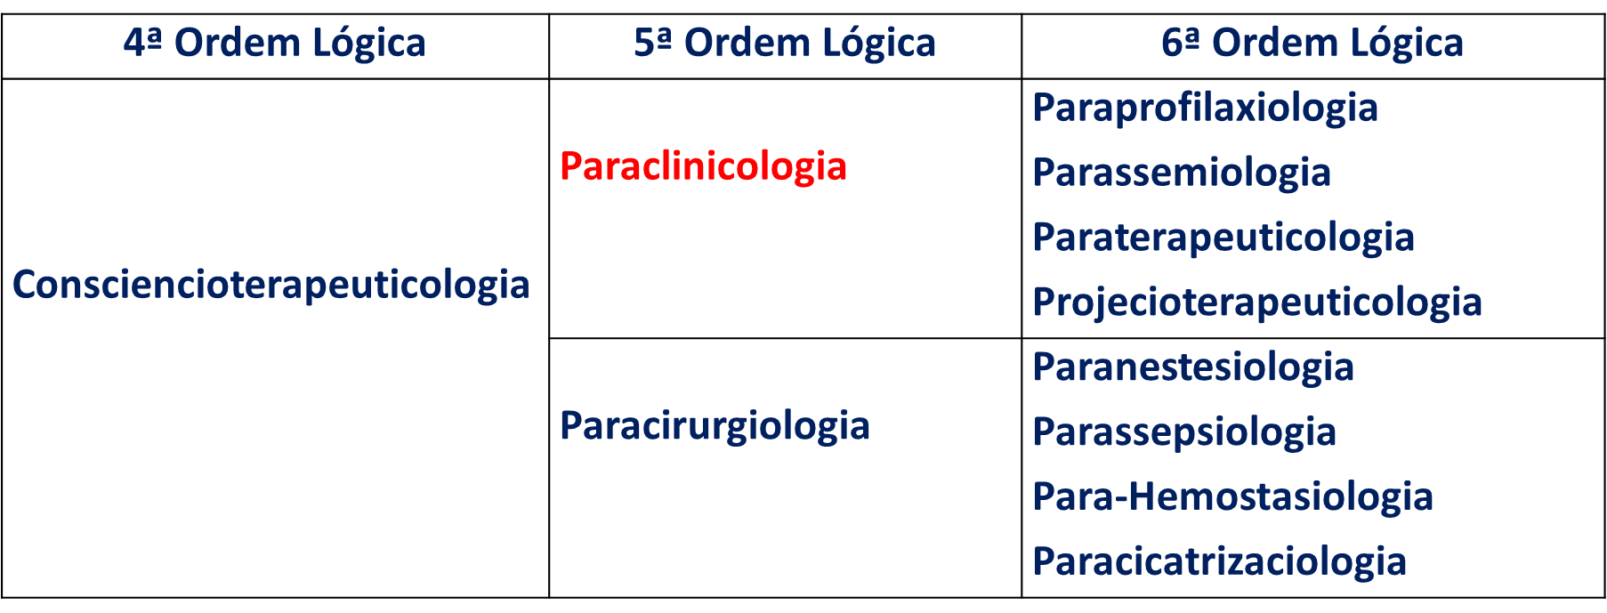
Especialidades Básicas
Waldo Vieira, Projeciologia (1999, p. 37)

Slide 3
Primeira Fase
Experimentação Paraclínica
(Clínicas Experimentais, NAIC)
Enfoque nas publicações sobre autoconsciencioterapia
Técnicas Autoconsciencioterápicas Iniciais:
Técnica da checagem autopensênica
Técnica da checagem holossomática
Técnica da qualificação da intenção
Técnica do enfrentamento do mal-estar

Slide 4
Neociências Autoconsciencioterápicas

Slide 5
Segunda Fase
- Fundação da OIC.
- Campus OIC e expansão nacional.
- Tratados (Ex.: redutores do autodiscernimento).
- Enciclopédia da Conscienciologia; LO; DAC.
- Neoespecialidades consciencioterápicas.
- Consolidação teática da Autoconsciencioterapeuticologia.

Slide 6
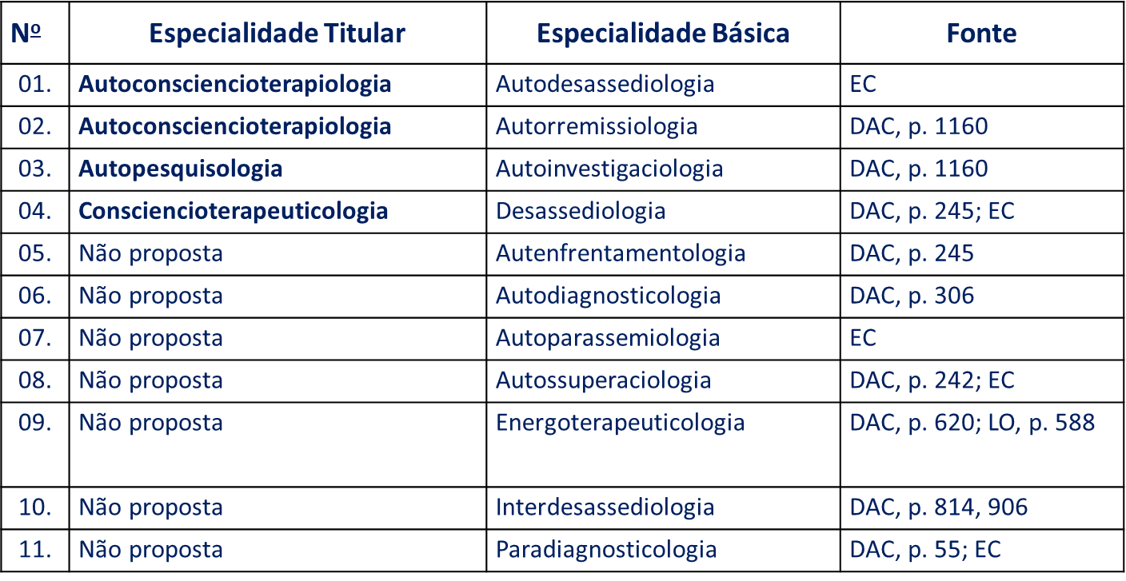
Novas propostas de Waldo Vieira

Slide 7
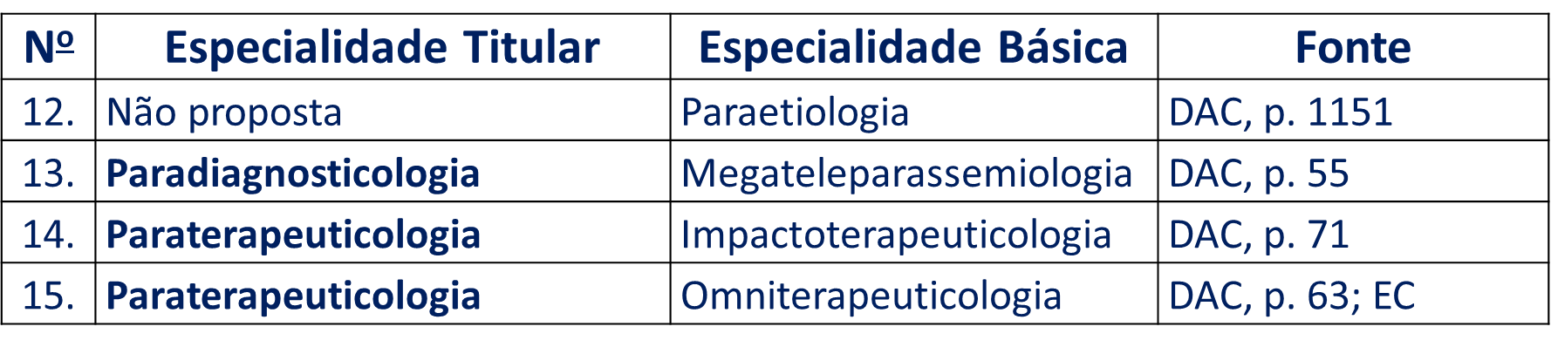
Novas propostas de Waldo Vieira

Slide 8
Fase Atual
Integração teática ao Corpus da Conscienciologia atual.
Organização da experiência paraclínica acumulada.
Redação do Dicionário de Consciencioterapeuticologia.
Neoespecialidades
Taxologia

Slide 9
Dicionário de Consciencioterapeuticologia
Critérios de Inclusão de Especialidade no DC:
1. Teática. Campo do conhecimento consciencioterápico com evidentes experiência teática dos consciencioterapeutas.
2. Precisão. Representar com maior precisão grupo de entradas relevante do Dicionário quando comparada a especialidade de ordem inferior.
3. Unidade de medida. Ter unidade de medida clara e exclusiva.

Slide 10
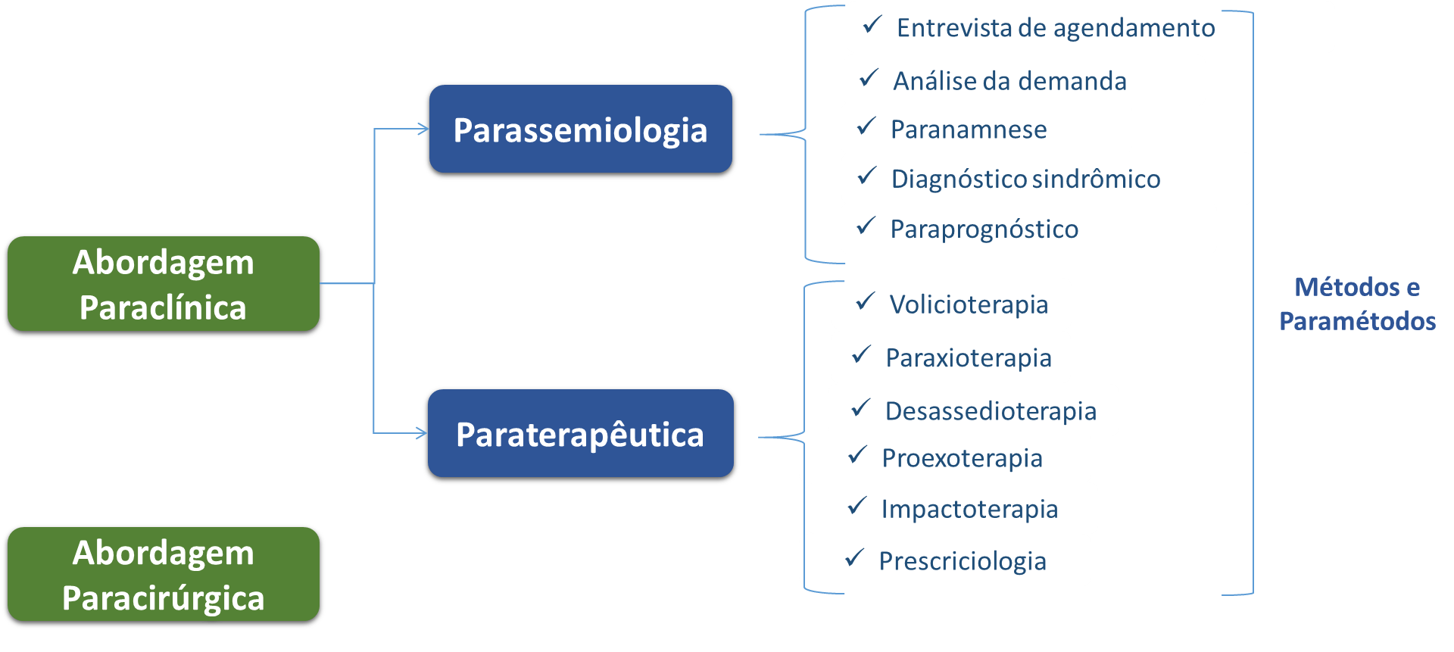
Atendimento Consciencioterápico

Slide 11
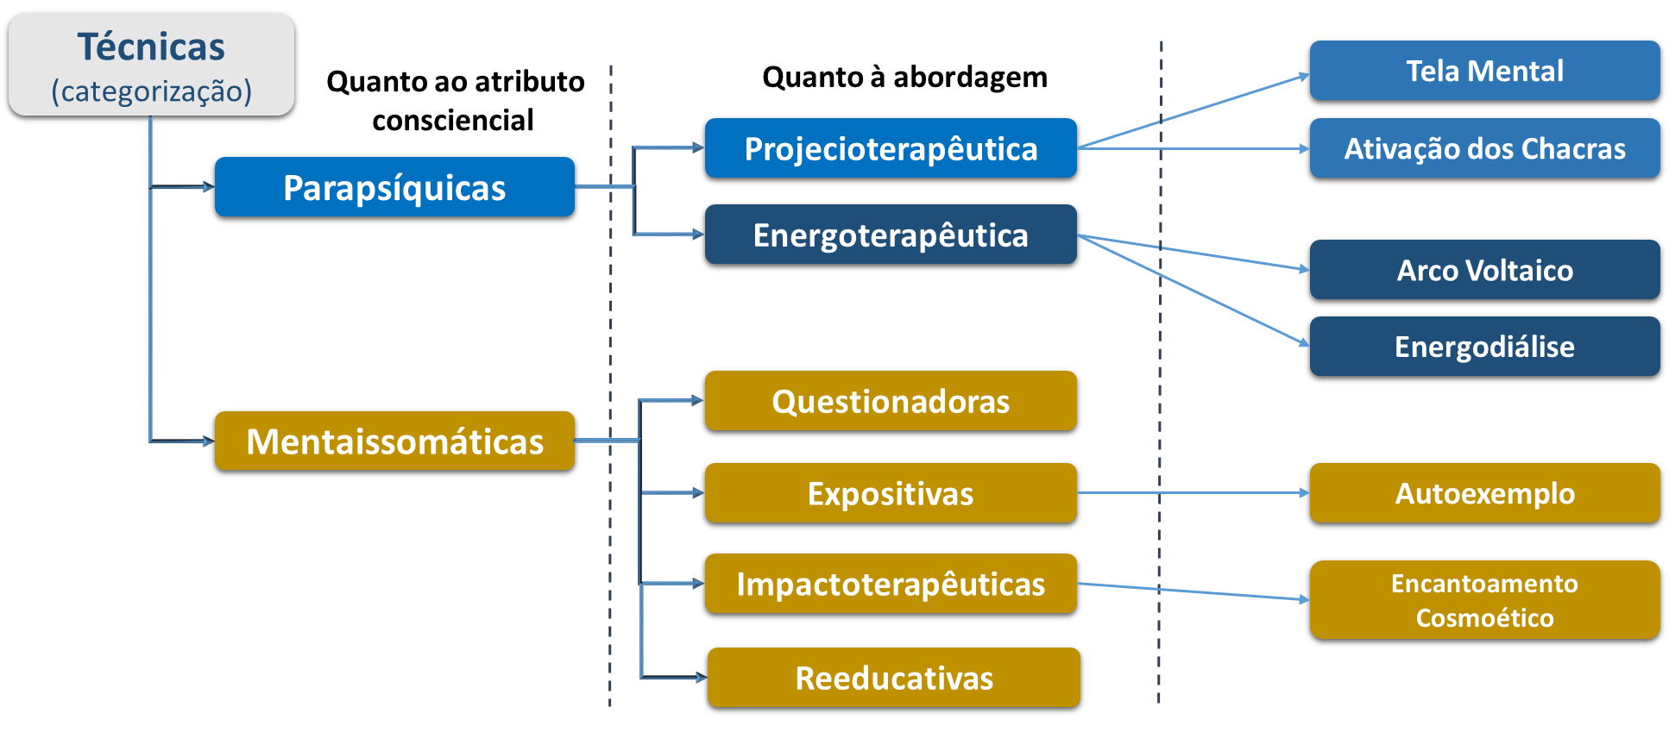
Técnicas Heteroconsciencioterápicas

Slide 12
Neociências Consciencioterápicas

Slide 13
Dicionário de Consciencioterapeuticologia

Slide 14
Dicionário de Consciencioterapeuticologia
Pré-venda
www.oic.org.br/shop

